Slide 1



REGRA DE TRÊS
Profª Juliana Schivani (profjuliana.matematica@gmail.com)
Estagiário Wellington Muniz (wellingtonmuniz@yahoo.com.br)
Estagiária Heronilza Lima (ninizasilvalima@gmail.com)

Slide 2


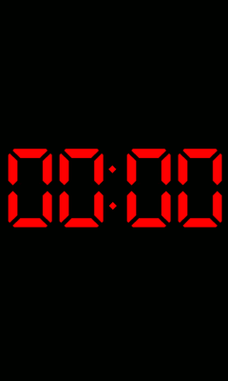
QUESTÃO 12

Slide 3
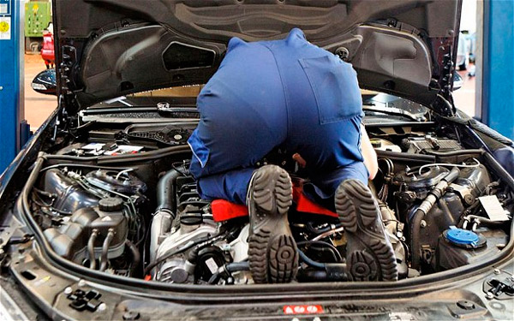
QUESTÃO 12

Slide 4
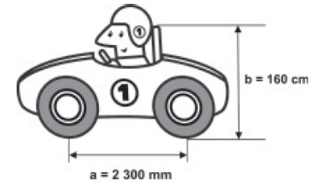
QUESTÃO 12
Dados:

Slide 5
QUESTÃO 12
Pergunta:
Como ficaria as respectivas medidas em metros?

Slide 6
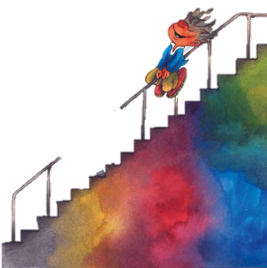
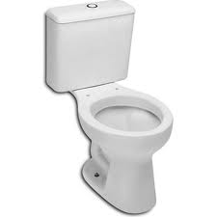
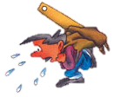


QUESTÃO 12
K
H
1 LITRO = 1dm³
D
m
$$×10$$
d
c
m
$$÷10$$

Slide 7
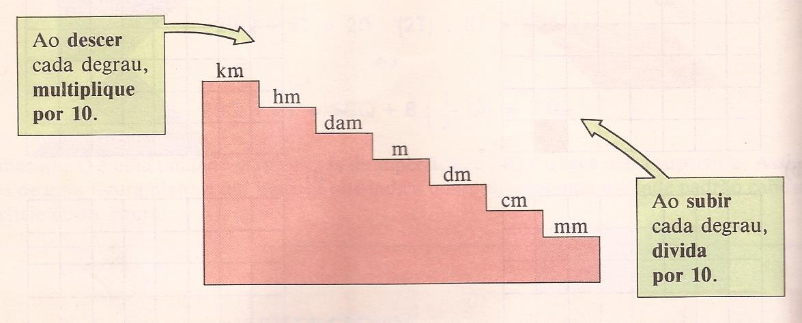
QUESTÃO 12

Slide 8
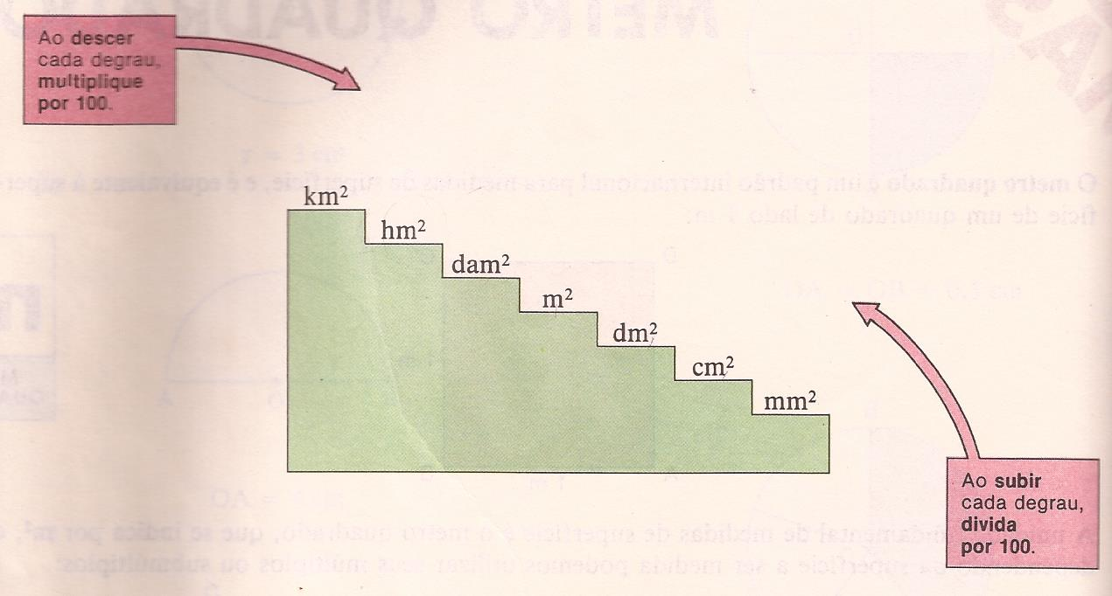
QUESTÃO 12

Slide 9
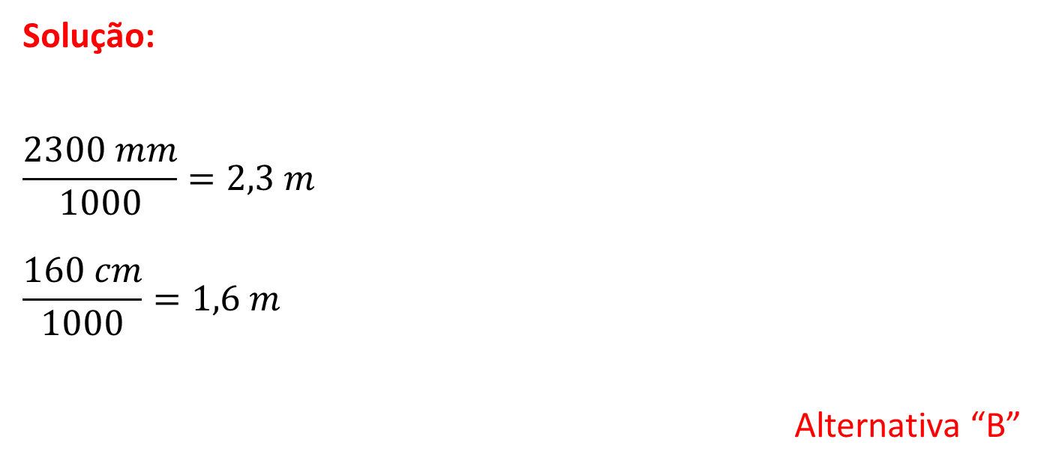
QUESTÃO 12
Solução:
$$\frac{2300 mm}{1000}=2,3 m$$
$$\frac{160 cm}{1000}=1,6 m$$
Alternativa “B”

Slide 10
QUESTÃO 14

Slide 11

QUESTÃO 14

Slide 12

QUESTÃO 14
Dados:
Folha de 0,1 mm
Pilha com 1 m de folhas
Cada folha contém 10 títulos.

Slide 13
QUESTÃO 14
Pergunta:
Qual a potência de 10 que representa a quantidade de títulos de livros registrados?

Slide 14
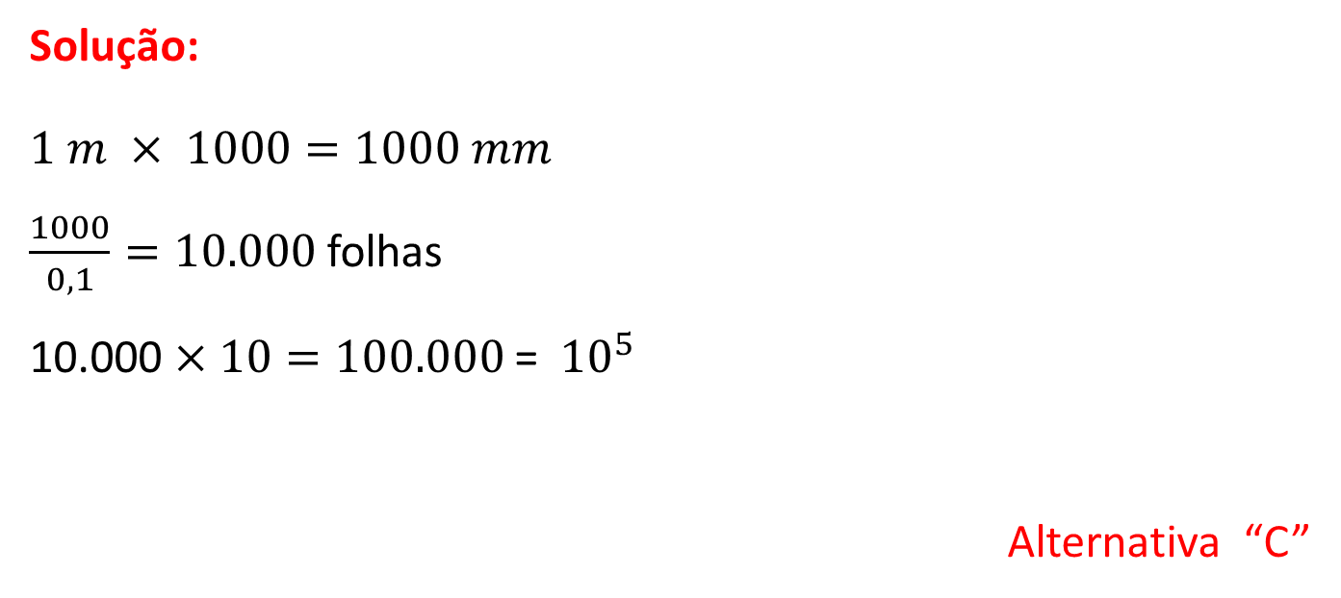
QUESTÃO 14
Solução:
$$1 m × 1000=1000 mm$$
$\frac{1000}{0,1}=10.000$ folhas
10.000 $×10=100.000$ = ${ 10}^{5 }$
Alternativa “C”

Slide 15
QUESTÃO 01

Slide 16
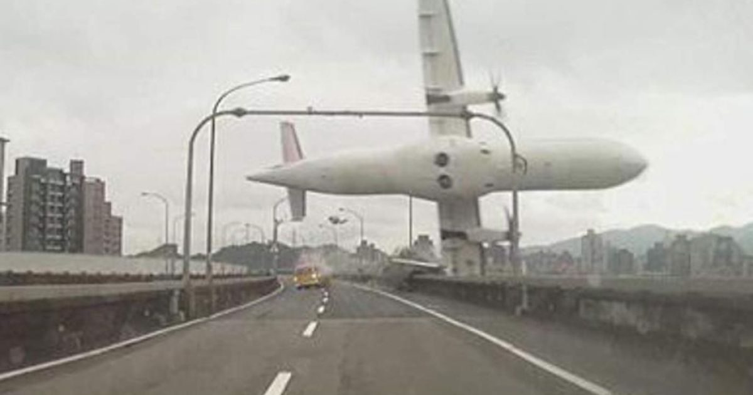
QUESTÃO 01

Slide 17
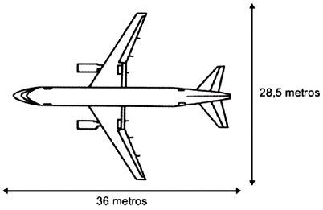
QUESTÃO 01
  Dados:
  Escala: 1 : 150

Slide 18
QUESTÃO 01
  Pergunta:
  Escala: 1 : 150
Qual deverá ser as dimensões mínimas do papel para uma margem de 1 centímetro nas bordas?

Slide 19
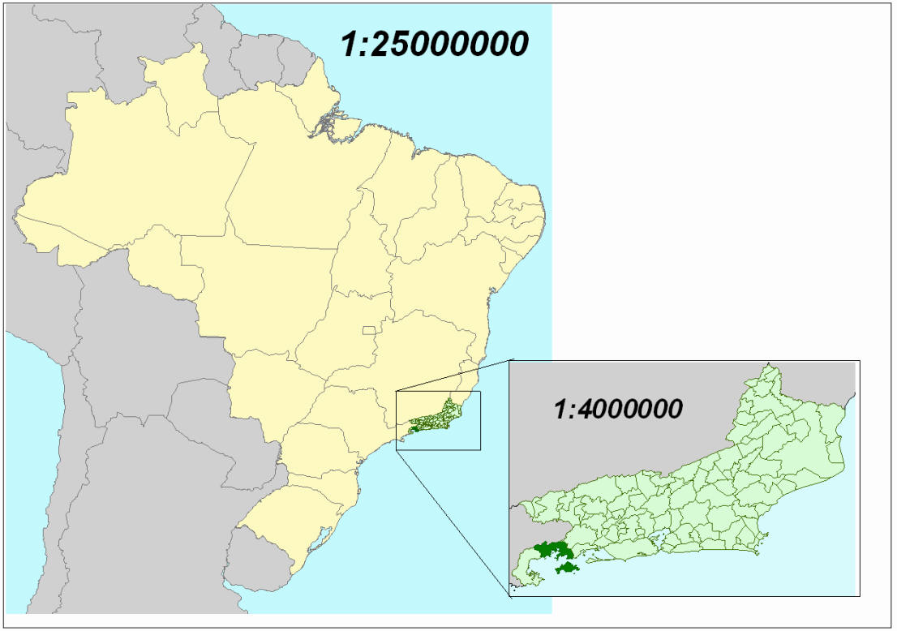
QUESTÃO 01
Escala a : b
Medida do desenho
Medida real do objeto/lugar

Slide 20
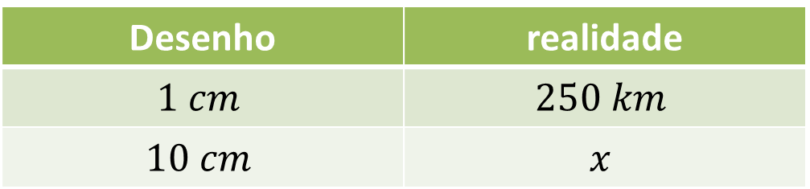
QUESTÃO 01
Escala a : b
Medida do desenho
Desenho | realidade
$$1 cm$$ | $$250 km$$
$$10 cm$$ | $$x$$
Medida real do objeto/lugar

Slide 21
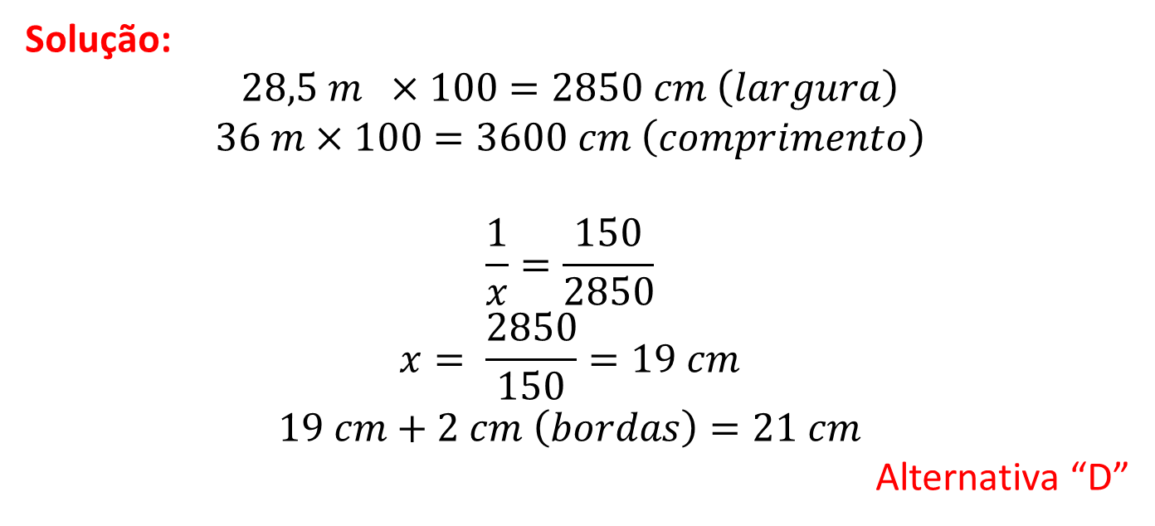
QUESTÃO 01
Solução:
$$28,5 m ×100=2850 cm \left(largura\right)$$
$$36 m×100=3600 cm \left(comprimento\right)$$
$$\frac{1}{x}=\frac{150}{2850}$$
$$x= \frac{2850}{150}=19 cm$$
$$19 cm+2 cm \left(bordas\right)=21 cm$$
Alternativa “D”

Slide 22
QUESTÃO 02

Slide 23
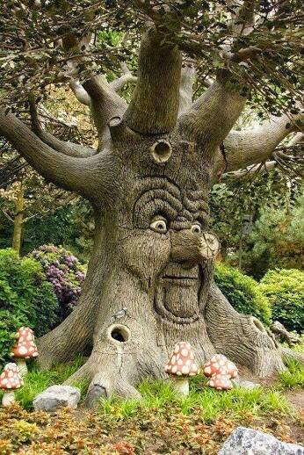
QUESTÃO 02

Slide 24
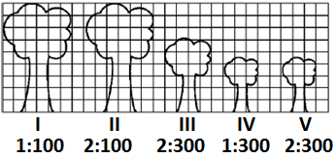
QUESTÃO 02
  Dados:

Slide 25

QUESTÃO 02
  Dados:
  Qual a árvore com a maior altura?

Slide 26


QUESTÃO 02
Solução:
$1 :100$
$2 : 100$
$2 : 300$
$1 : 300$
$2 : 300$
$$= 1:100$$
$$= 1: 50$$
$$= 1: 150$$
$$= 1: 300$$
$$= 1: 150$$
  Alternativa “D”

Slide 27
QUESTÃO 03

Slide 28
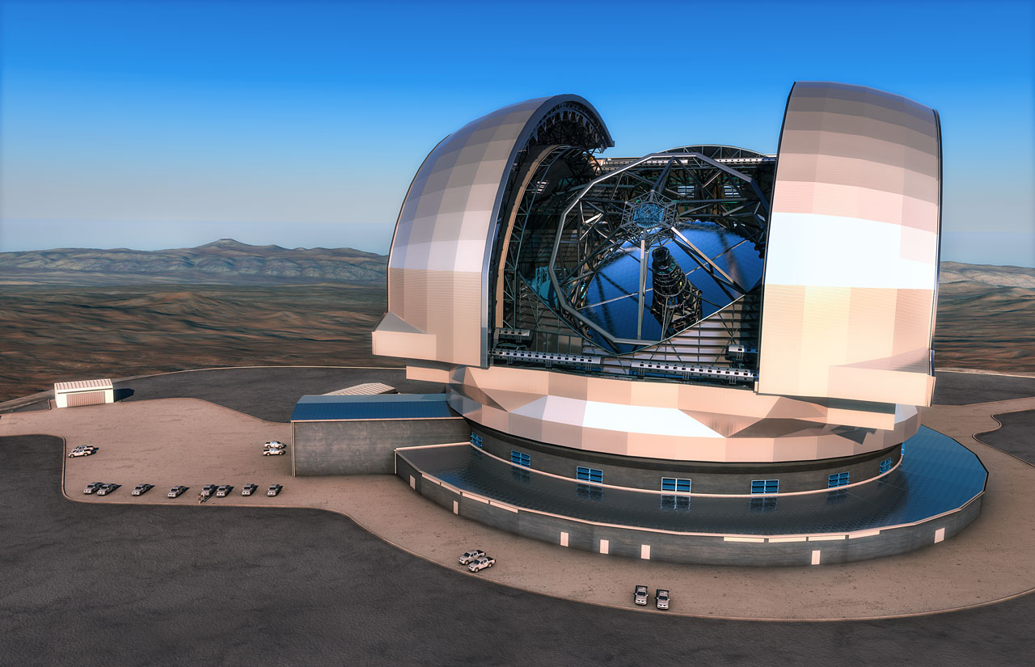
QUESTÃO 03

Slide 29

QUESTÃO 03
Dados:
Diâmetro do telescópio: 42 m
Diâmetro do olho humano: 2,1 cm
Pergunta:
Razão entre o diâmetro do
olho humano e o diâmetro do
Espelho primário do telescópio?

Slide 30
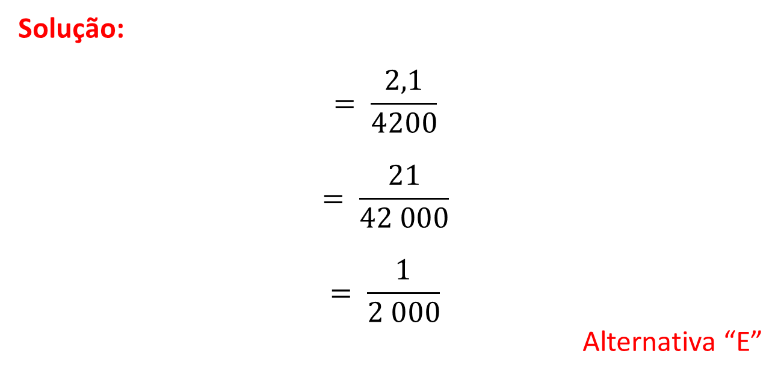
QUESTÃO 03
Solução:
$$= \frac{2,1}{4200}$$
$$= \frac{21}{42 000}$$
$$= \frac{1}{2 000}$$
  Alternativa “E”

Slide 31
QUESTÃO 04

Slide 32
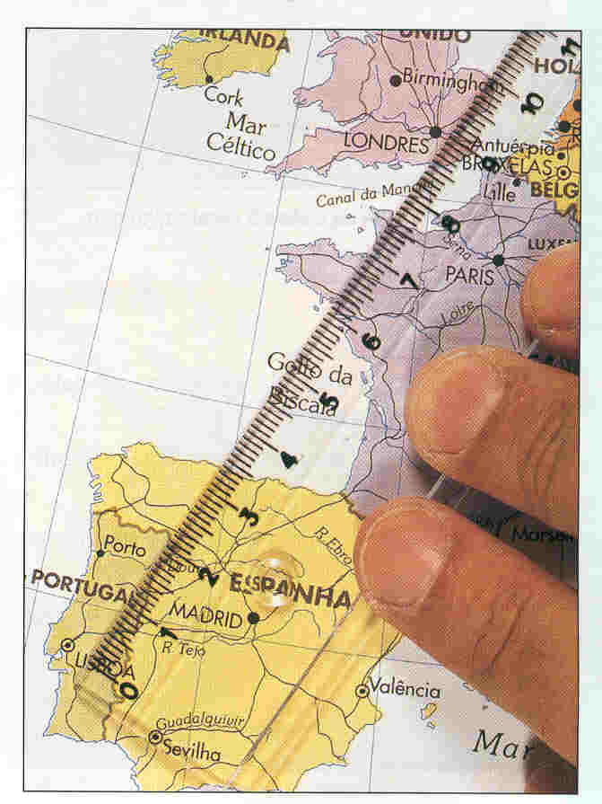
QUESTÃO 04

Slide 33
QUESTÃO 04
Dados:
Distância real de A à B: 2000 Km
Distância no mapa de A à B : 8 cm
Pergunta:
Qual a escala do mapa?

Slide 34

QUESTÃO 04
Solução:
$$\frac{8 cm}{2000 km ∙1000 ∙100}= \frac{8}{200.000.000}=\frac{1 cm}{25.000.000 cm}$$
Alternativa “E”

Slide 35
QUESTÃO 05

Slide 36
QUESTÃO 05
Dados:
Comprimento real: 28 m
Largura real: 12 m
Escala 1: 250
Pergunta:
Comprimento e largura, em cm, da maquete?

Slide 37

QUESTÃO 05
Solução:
c = 28 m = 2.800 cm
$$\frac{1}{c}=\frac{250}{2800}$$
$$c= \frac{280}{25}=11,2 cm$$
Alternativa “C”

Slide 38
QUESTÃO 07

Slide 39
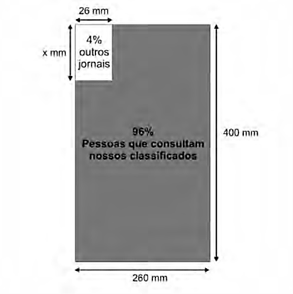
QUESTÃO 07
Dados:

Slide 40

QUESTÃO 07
Pergunta:
Quanto vale $x$?

Slide 41
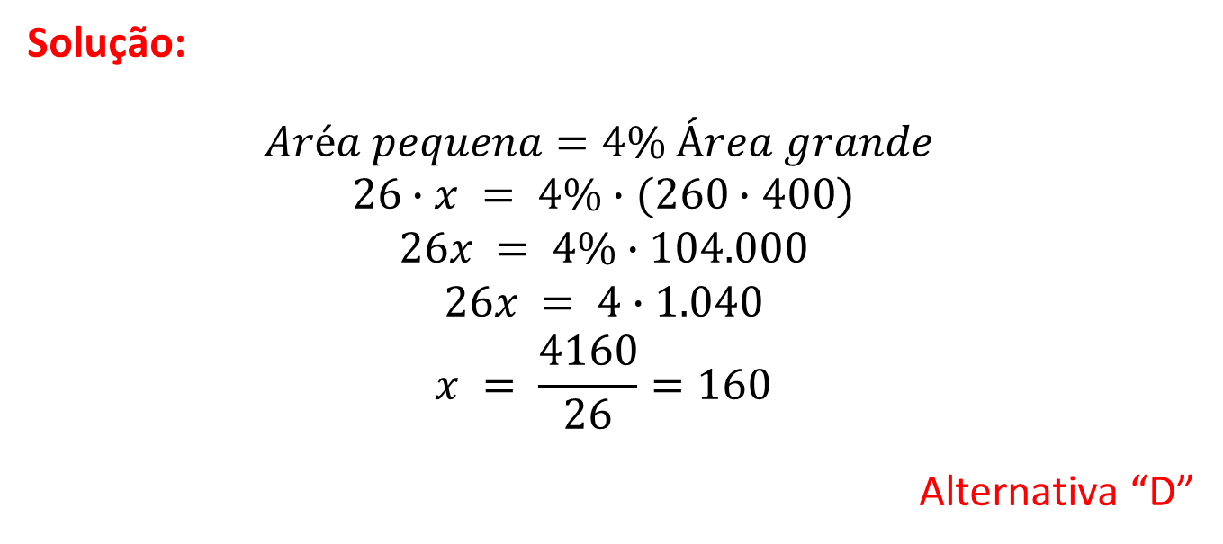
QUESTÃO 07
Solução:
$$Aréa pequena=4\% Área grande$$
$$26∙x = 4\%∙(260∙400)$$
$$26x = 4\%∙104.000$$
$$26x = 4∙1.040$$
$$x = \frac{4160}{26}=160$$
Alternativa “D”

Slide 42
QUESTÃO 08

Slide 43

QUESTÃO 08
Dados:
4 partes iguais
75% conceitos
40% utilizando na segunda divisão

Slide 44
QUESTÃO 08
Pergunta:
Qual figura representa os 40% utilizados?

Slide 45


QUESTÃO 08
Solução:
40% = $\frac{40}{ 100}=$ $\frac{4}{10}=\frac{2}{5}$
Logo,
Alternativa “C”

Slide 46
QUESTÃO 11

Slide 47
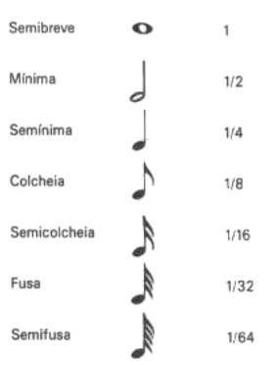
QUESTÃO 11
Dados:

Slide 48
QUESTÃO 11
Pergunta:
Trecho musical de oito compassos, cuja fórmula é
3/4, poderia ser preenchido com...?

Slide 49


QUESTÃO 11
Solução:
8 $×\frac{3}{4}=6$
A) 24 fusas
B) 3 semínimas
C) 8 semínimas
D) 24 colcheias e 12 semínimas
$$=\frac{24}{32}=\frac{12}{16}$$
$=\frac{3}{4}$
$=\frac{8}{4}=2$
$$=\frac{24}{8}+\frac{12}{4}=3+3=6$$
Alternativa “D”

Slide 50
QUESTÃO 10

Slide 51

QUESTÃO 10
Dados:
Vende R$ 600,00 recebe R$ 120,00
Vende R$ 1.200,00 recebe R$ 200,00
Pergunta:
Vendeu R$ 990,00 e recebeu...?

Slide 52
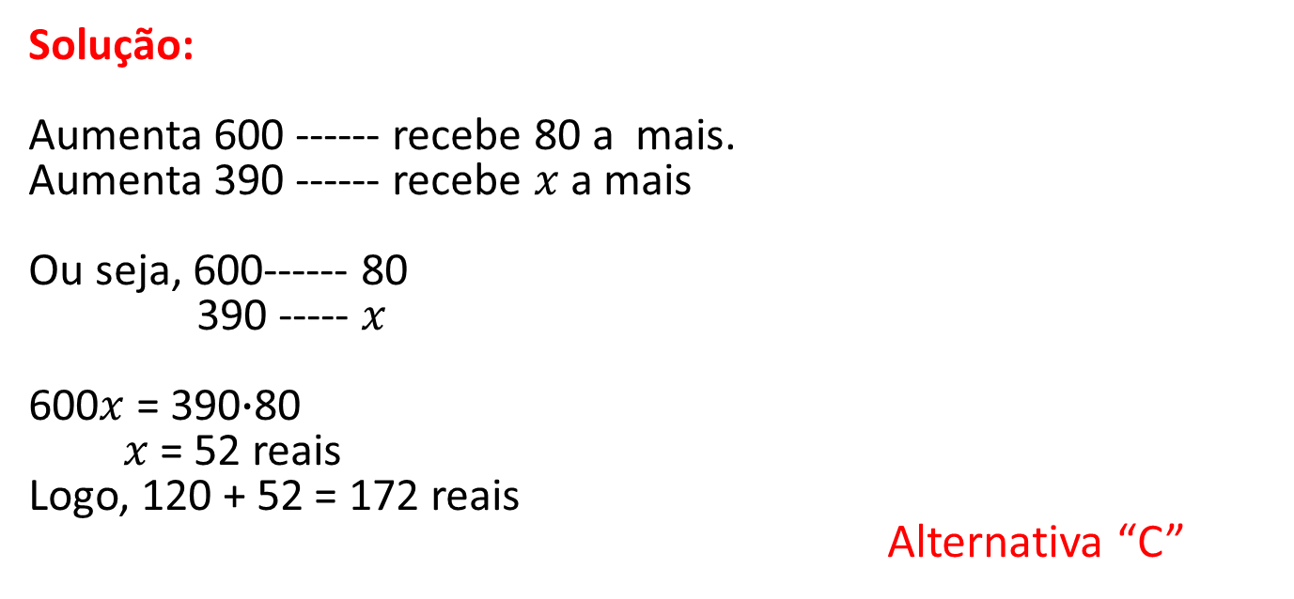
QUESTÃO 10
Solução:
Aumenta 600 ------ recebe 80 a mais.
Aumenta 390 ------ recebe $x$ a mais
Ou seja, 600------ 80
390 ----- $x$
600$x$ = 390$∙$80
$x$ = 52 reais
Logo, 120 + 52 = 172 reais
Alternativa “C”

Slide 53

QUESTÃO 09
Dados:
Um chuveiro elétrico com potência
de 4.800 W, consome 4,8 KW por
hora.
Quanto gasta uma pessoa que toma
dois banhos com 10 minutos de
duração por sete dias?

Slide 54

QUESTÃO 09
Solução:
$$10 min×2 banhos=20\min{/dia}$$
20 $×7=140\min{/semana}$
$$\frac{140}{60}=2,33$$
$$4,8×2,33≈11,2$$
Alternativa “D”

Slide 55

QUESTÃO 06
Dados:
50 pessoas irão dividir o orçamento
de uma festa igualmente.
Está faltando R$ 510,00 e chegaram
Mais 5 novas pessoas.
As 50 ainda deverão contribuir com
mais R$ 7,00.

Slide 56
QUESTÃO 06
Pergunta:
Quanto cada um deverá contribuir?

Slide 57
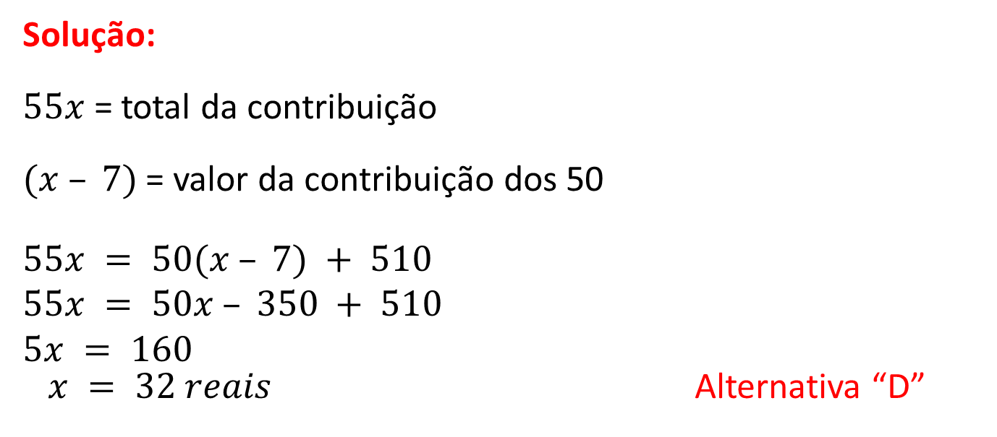
QUESTÃO 06
Solução:
$55x$ = total da contribuição
$(x – 7)$= valor da contribuição dos 50
$$55x = 50(x – 7) + 510$$
$$55x = 50x – 350 + 510$$
$$5x = 160$$
$x = 32 reais$Alternativa “D”

Slide 58

QUESTÃO 13
Dados:
Batatas
200g----------------560calorias
Sanduíche
250g------------------500 calorias
Pergunta:
Qual a expressão algébrica que melhor relaciona essas quantidades para a ingestão de apenas 462 calorias?

Slide 59
QUESTÃO 13
Solução:
250 g de sanduíche = 500 calorias
1 g de sanduíche = 2 calorias
200 g de batata = 560 calorias
1 g de batata = 2,8 calorias
Logo, 2x + 2,8y = 462 calorias
Alternativa “B”

Slide 60
REGRA DE TRÊS
Profª Juliana Schivani (profjuliana.matematica@gmail.com)
Estagiário Wellington Muniz (wellingtonmuniz@yahoo.com.br)
Estagiária Heronilza Lima (ninizasilvalima@gmail.com)

